Slide 1
  猜一猜：
  你有我有他也有,
黑身黑腿黑黑头,
灯前月下跟你走,
就是从来不开口。

Slide 2
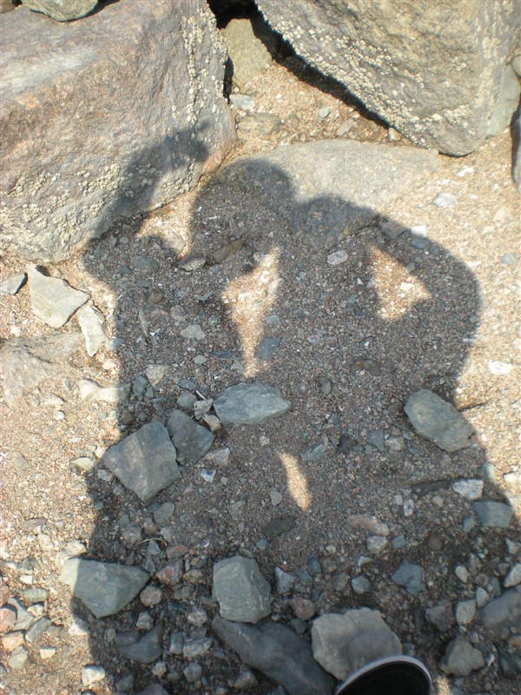
yǐnɡ
影 子

Slide 3

会认的字
yǐng qián hòu cháng gēn zhe
影子 前后 常常 跟着
hēi gǒu tā péng yǒu
黑狗 它们 朋友

Slide 4
会认的字
影子 前后 常常 跟着
黑狗 它们 朋友

Slide 5
宀
它
宝 家
犭
猫 猴
狗

Slide 6
前
朋
它
常
友
跟
着
后
狗
影
黑

Slide 7
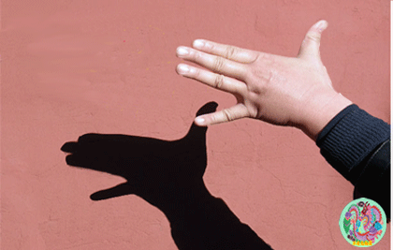
你们知道有关影子的哪些特点？

Slide 8
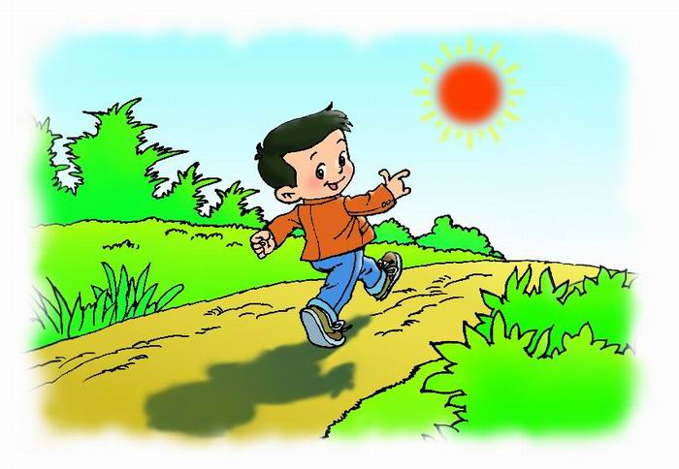
影子在前，
影子在后，
影子常常跟着我，
就像一条小黑狗。

Slide 9
太阳前，影子后；
太阳后，影子前。
前
后

Slide 10
说一说
我的前面是 。
我的后面是 。

Slide 12
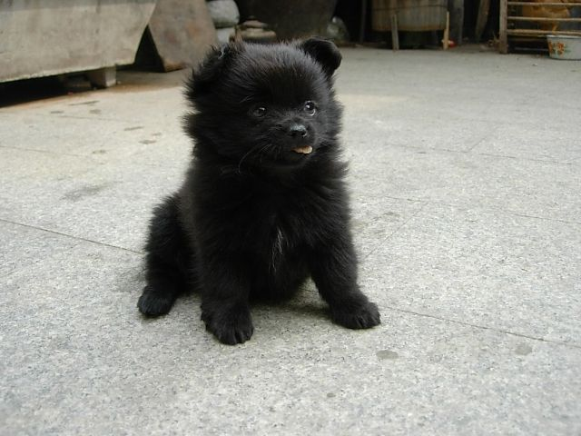
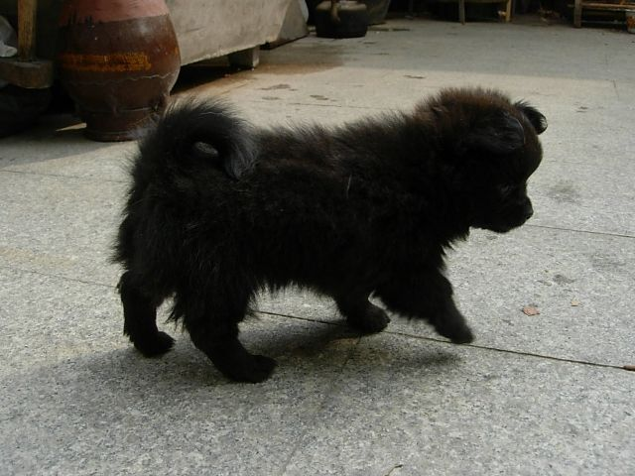
的小黑狗

Slide 13
常 常
想一想
为什么说影子常常跟着我，而不是
一直跟着呢？

Slide 14
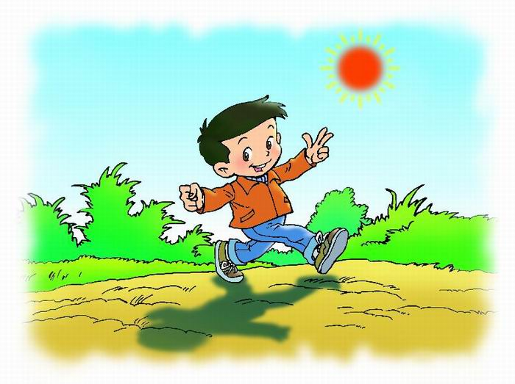
影子在左，
影子在右，
影子常常陪着我，
它是我的好朋友。

Slide 15
太阳在左，影子在右；
太阳在右，影子在左。
左
右

Slide 16
◆ 我会说 :
我的左面是 。
我的右面是 。

Slide 17
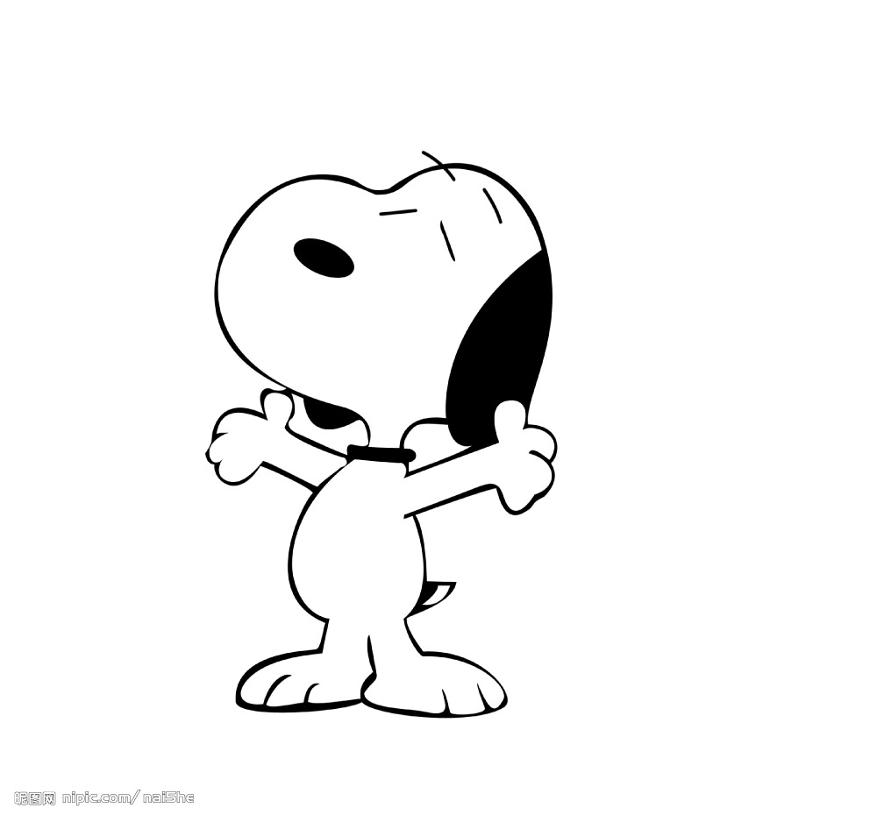
后
右
左
前

Slide 18
影子常常陪着我，
它是我的好朋友。

Slide 20
写一写：
mǎ
niǎo
fēi
鸟
飞
马
飞机
飞行
飞快
小马
木马
马上
小鸟
鸟儿
飞鸟

Slide 21
fēi
飞
飞机
飞行
飞快

Slide 22
仔细观察，这两个字有什么区别？
马
鸟

Slide 23
影子
读一读组词
看（ ）马（ ）左（ ）
着（ ）鸟（ ）右（ ）

